Slide 1
Воспитание патриота и гражданина России 21 века
«Комплексный подход для формирования истинного патриотизма».
выполнила: Золотухина И.Д.,
преподаватель колледжа СГКСТД
Самара 2024

Slide 2
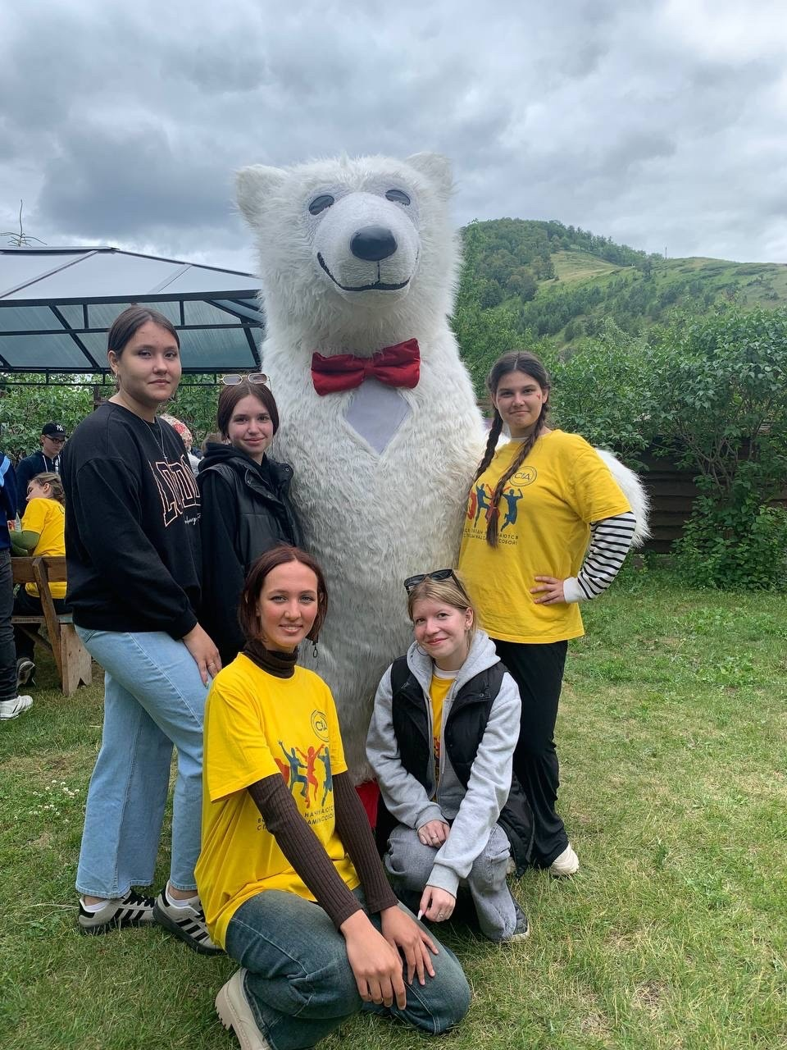
Новая эра воспитания: вызовы 21 века
В современном мире воспитание патриотов и граждан России требует новых решений. Каковы ключевые элементы комплексного подхода, и как они влияют на молодежь?
2

Slide 3
Ключевые аспекты воспитания патриота
1. Патриотическое воспитание через образование.
Программы школ должны включать изучение истории и культуры страны для формирования национальной идентичности.
2. Формирование гражданской ответственности.
Роль волонтерских и общественных организаций в активизации молодежи на благо общества неоценима.
3. Поддержка семьи и общественного окружения.
Родители и местное сообщество играют важную роль в воспитании добропорядочных граждан.
3

Slide 4
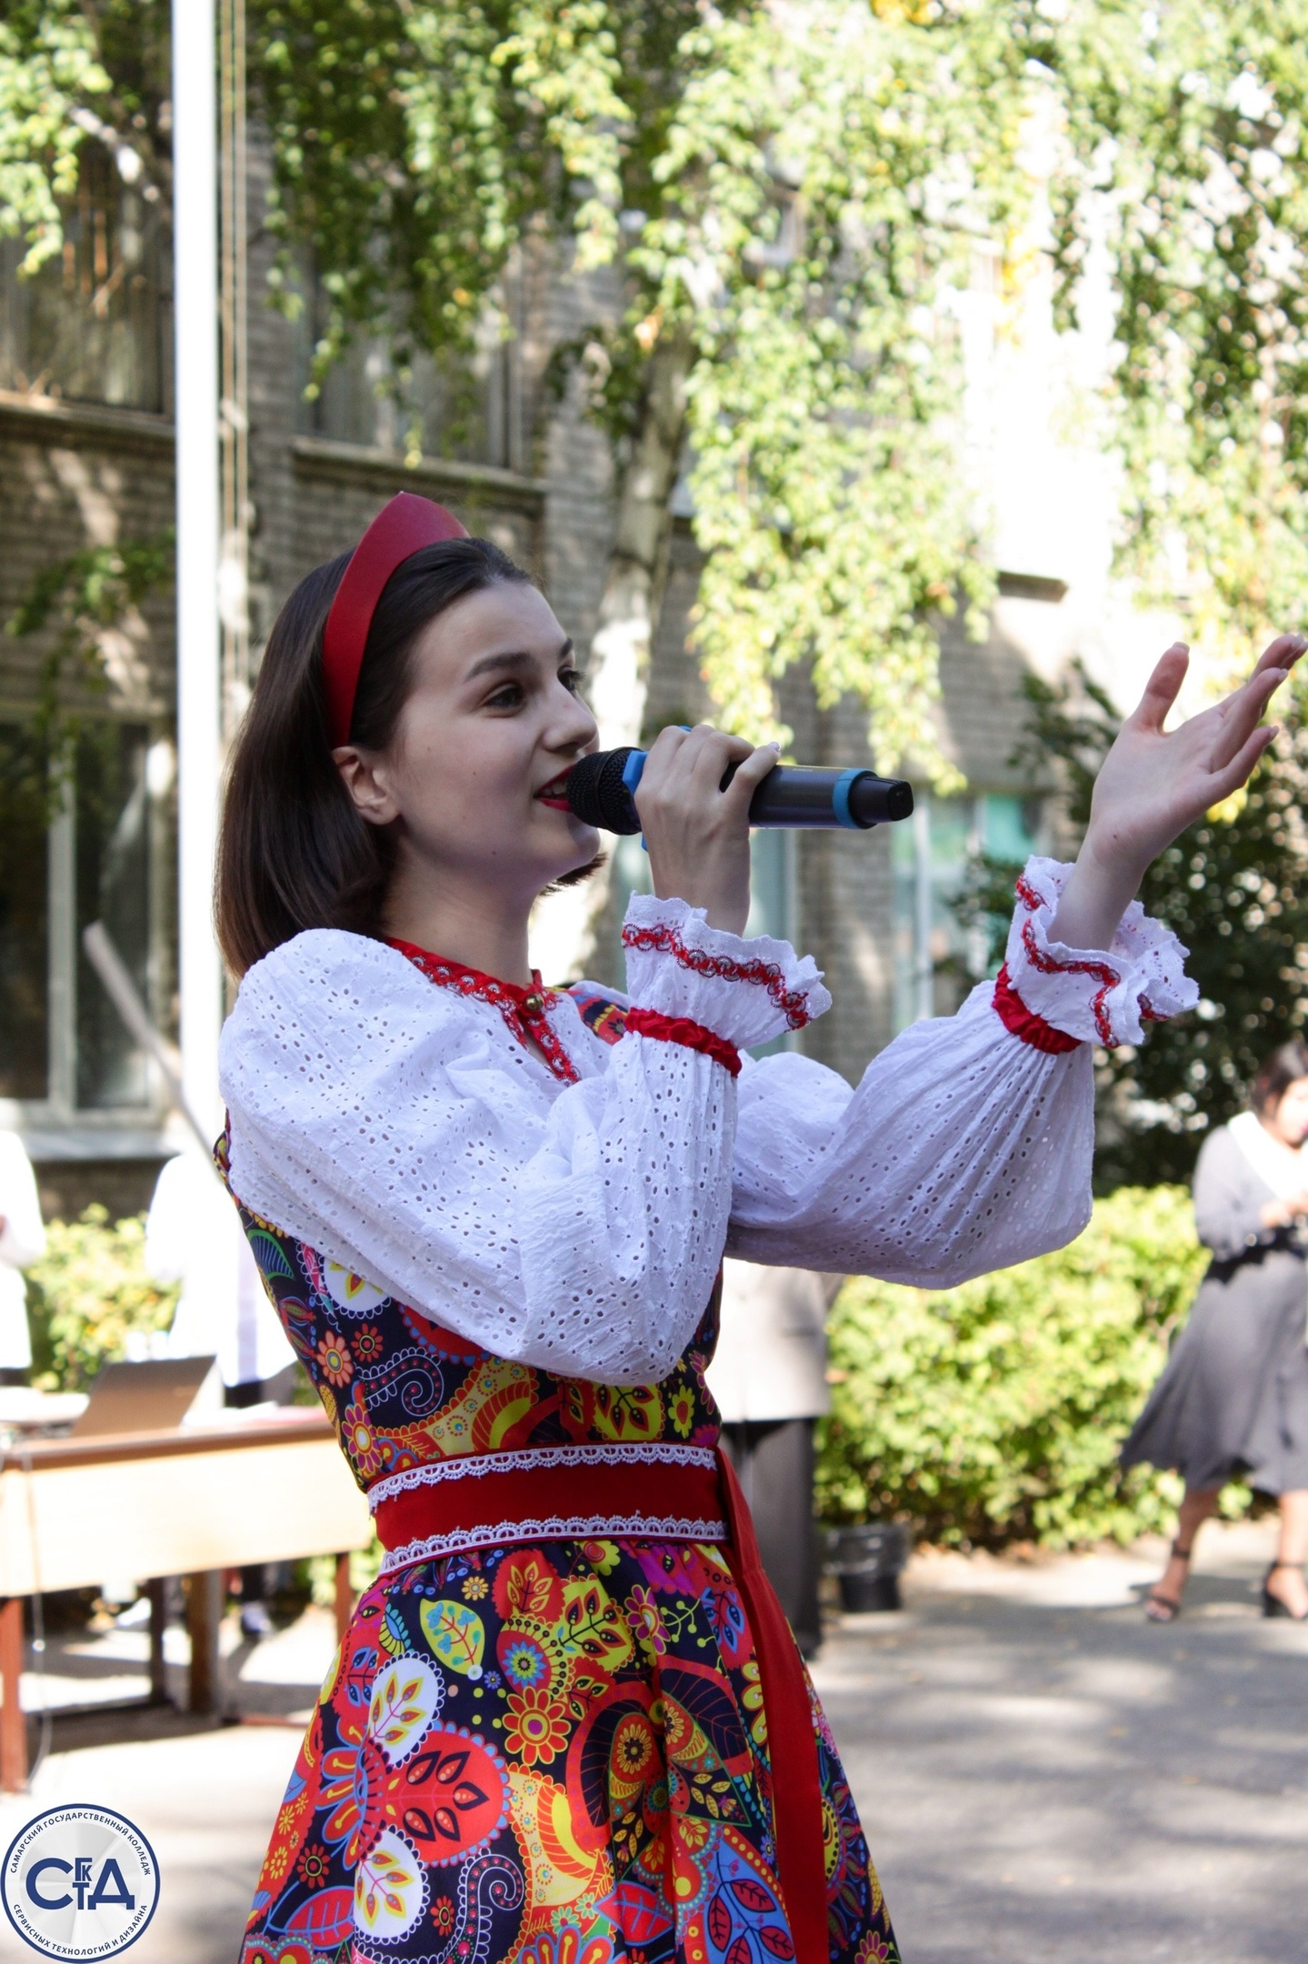
Исторические корни и культурные традиции
Исторические события формируют основы патриотизма, прививая национальные ценности и культурные традиции. Россия богата на памятные даты и героические подвиги.
Культура играет ключевую роль в воспитании молодёжи. Важность понимания искусства, литературы и музыки повышает культурный уровень и приверженность.
4

Slide 5
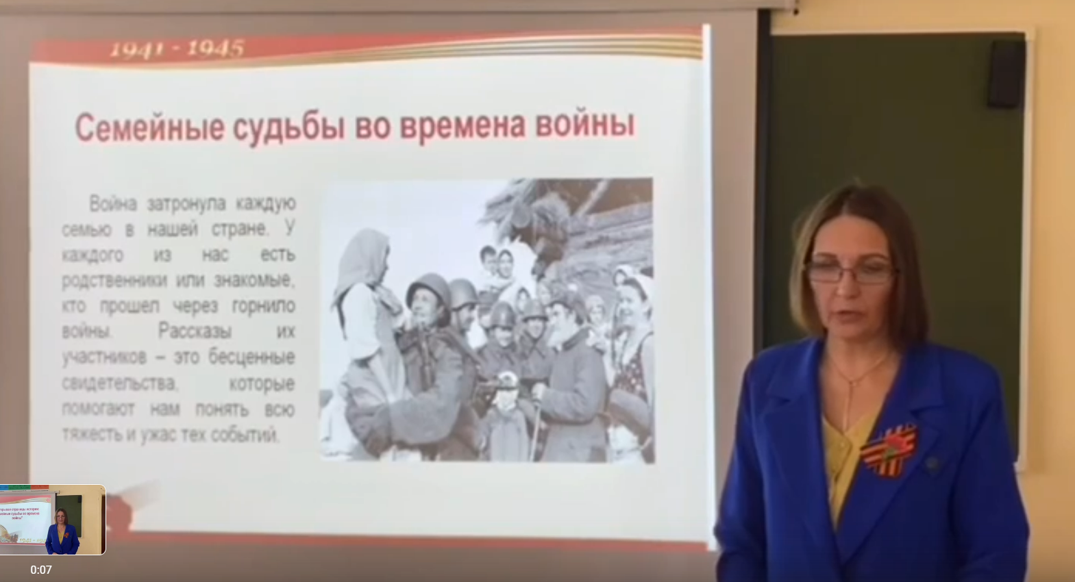
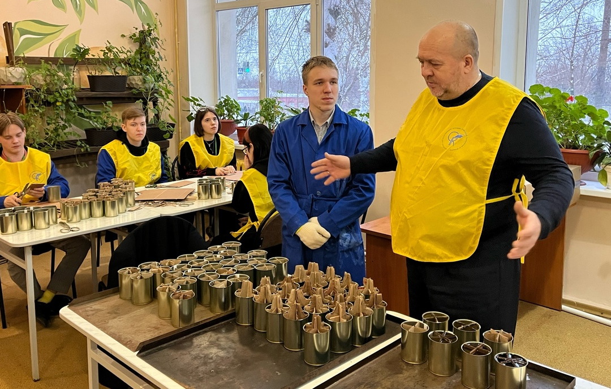
Образовательные инициативы
Современные программы
Образовательные учреждения предлагают междисциплинарные программы, которые включают аспекты патриотического воспитания и изучения государственных символов.
Внеклассная деятельность
Формирование патриотизма через спортивные, художественные и учебные мероприятия помогает детям и подросткам развивать разнообразные навыки.
5

Slide 6
Этапы развития патриотизма
Раннее детство
Формирование начальных знаний о культуре и символике страны в кругу семьи и посредством мультипликаций.
Подростковый возраст
Активное участие в волонтерских движениях и государственных инициативах для личностного роста и понимания гражданских обязанностей.
Школьное образование
Углубленное изучение истории и участие в патриотических мероприятиях в школе с целью укрепления национального самосознания.
6

Slide 7




Практические шаги в воспитании патриотизма
Создание образовательных программ
Сотрудничество с общественными организациями
Разработка образовательных курсов, посвященных изучению российской истории и культуры, важна для молодежи.
Совместные проекты с общественными и культурными организациями укрепляют гражданское воспитание.
Открытые лекции и семинары
Волонтерская деятельность
Организация открытых лекций и семинаров по патриотическим темам позволяет повышать осведомленность и обучать новым навыкам.
Участие в благотворительных и волонтерских движениях способствует развитию ответственности и самодисциплины.
7

Slide 8
Преимущества комплексного подхода
01
1. Укрепление национального самосознания способствует формированию идентификации с народом и государством.
02
2. Повышение гражданской ответственности развивает чувство долга перед обществом и участие в общественной жизни.
03
3. Улучшение социальных связей укрепляет отношения между различными группами населения, способствуя гармонии.
04
4. Поддержка устойчивого развития стимулирует экономическое и культурное процветание нации.
8

Slide 9
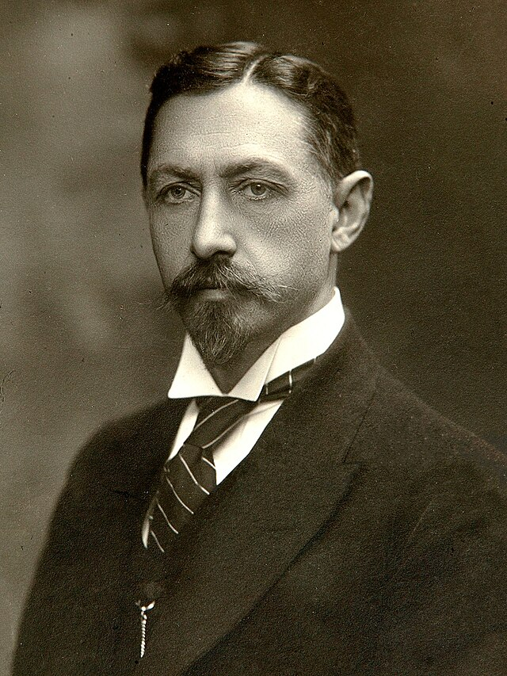

"Патриотизм - это не только любовь к Отечеству, но и воля сделать его лучше."
Иван Бунин, писатель
9

Slide 10
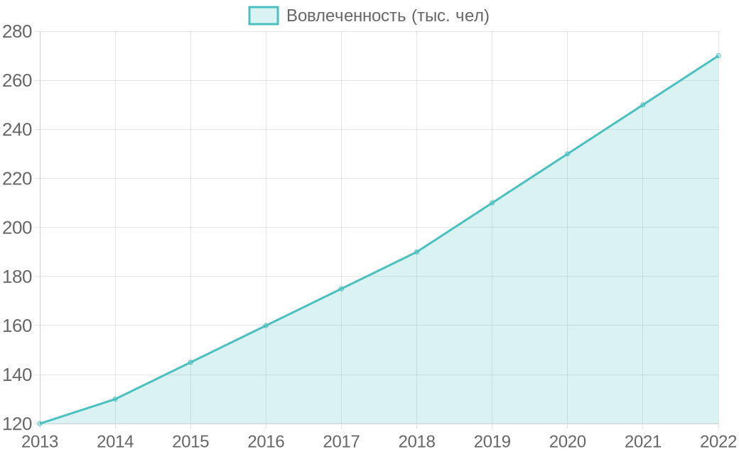
Рост участия молодежи в патриотических инициативах
Динамика за последние 10 лет показывает стабильно растущее участие молодежи в патриотических акциях, демонстрируя рост на 40% к текущему году.
Интенсивное включение молодежи в патриотические проекты способствует укреплению гражданской позиции среди молодого поколения.
10
Аналитический отчет Министерства образования, 2023

Slide 11
75%
75% молодых россиян
Исследование ВЦИОМ, 2023
считают патриотизм важной составляющей своей идентичности. Это ясно показывает значимость воспитания.
11

Slide 12
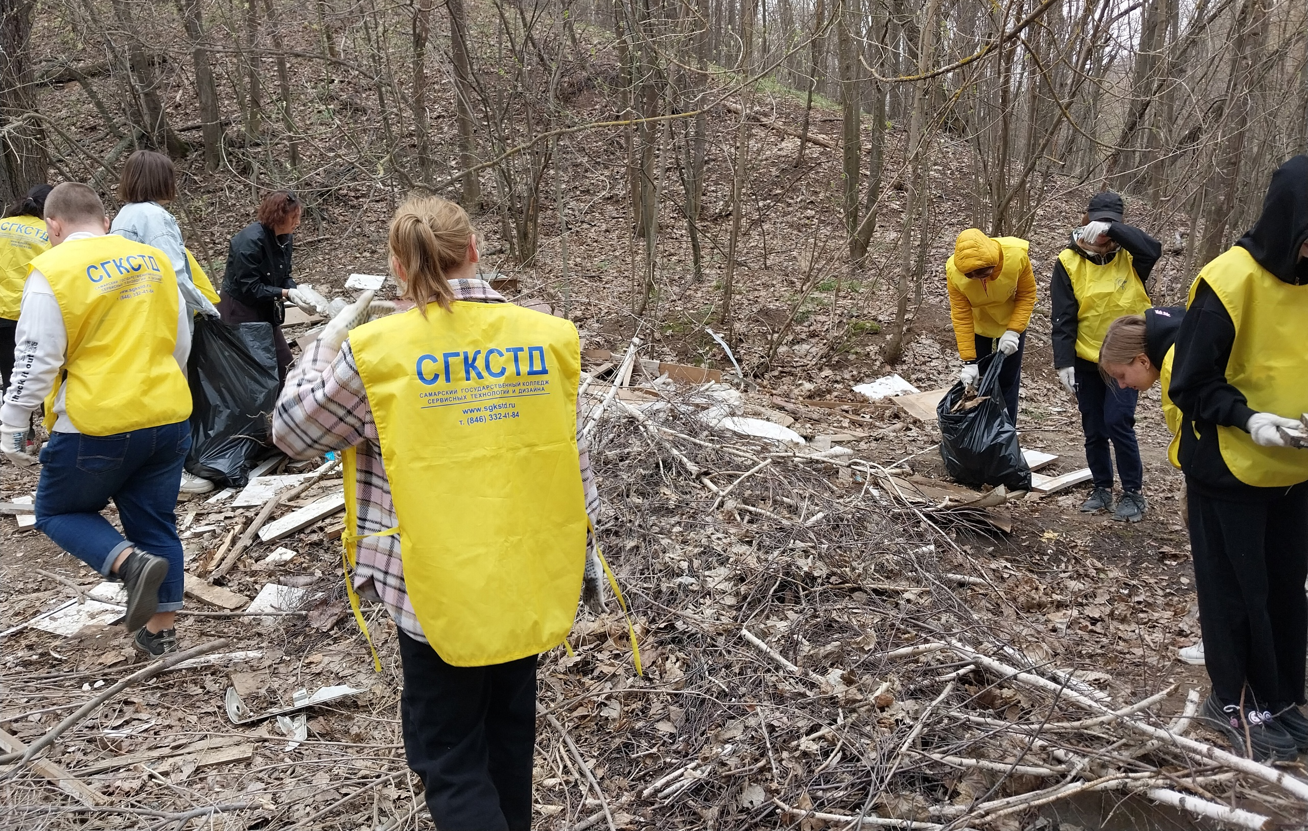
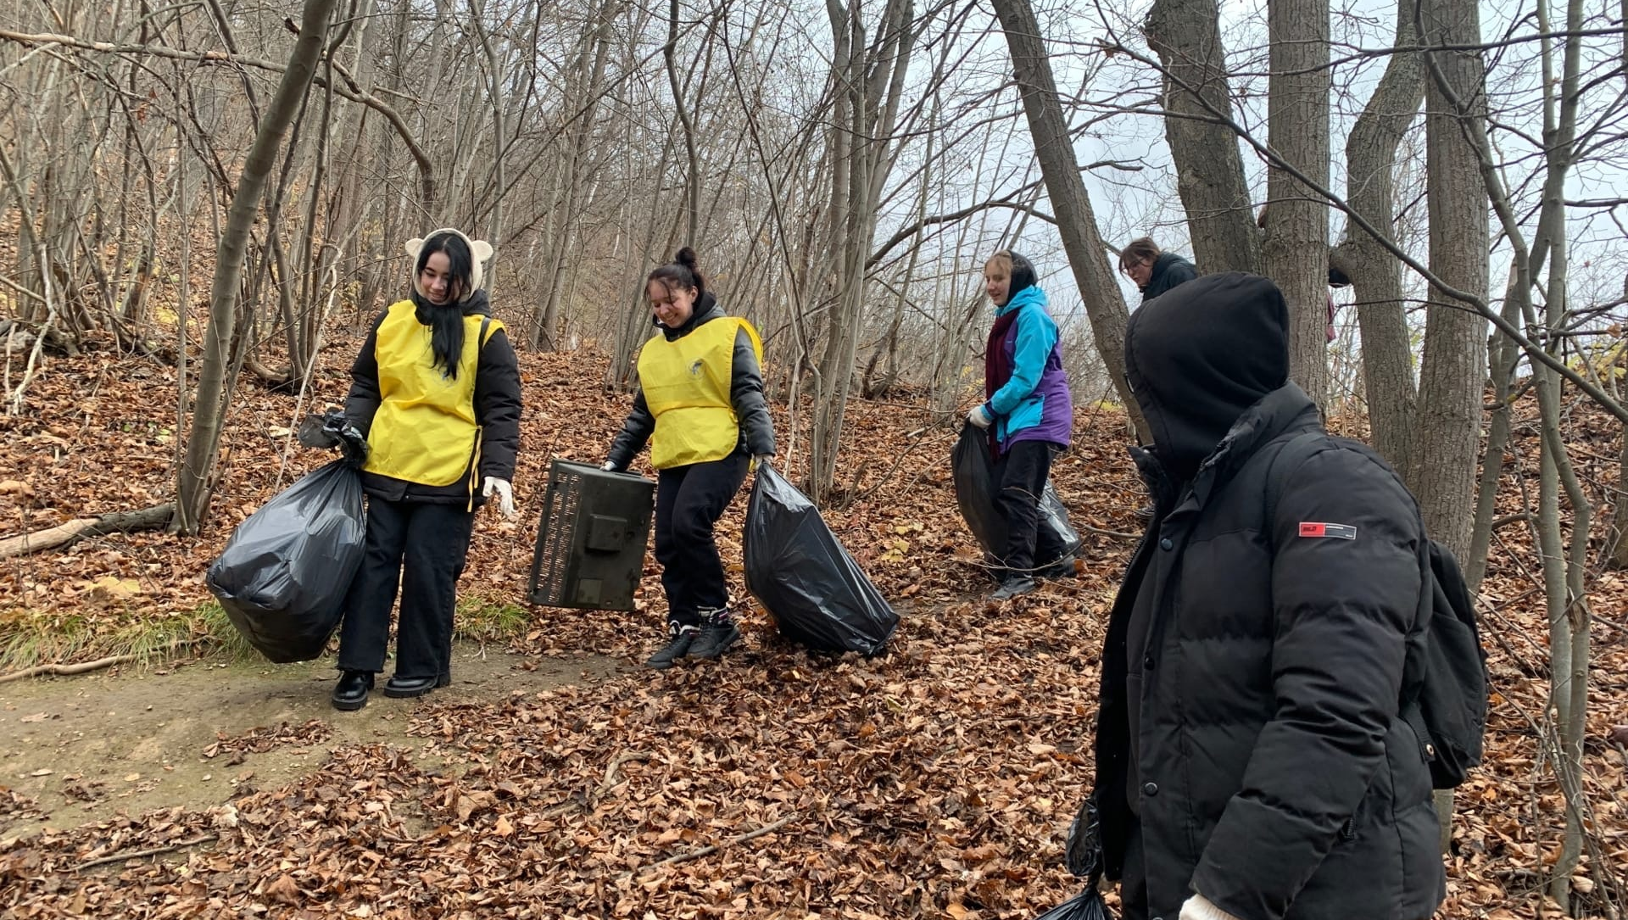
Итоги и вызовы
Анализ показал, что современные методы воспитания патриотизма адаптируются к меняющимся условиям общества и направлениям образования.
Ключевым вызовом остается устойчивое внедрение новых инициатив, которые бы встречали поддержку среди молодежи и её окружения.
12

Slide 13
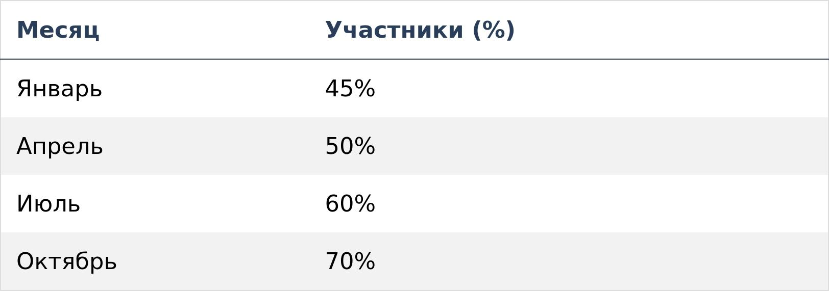
Показатели участия в патриотических мероприятиях
Таблица демонстрирует уровень участия молодежи в патриотических мероприятиях на протяжении года.
Данные показывают, что интерес к патриотическим мероприятиям возрастает в течение года.
13
Официальный отчет Министерства образования РФ, 2023

Slide 14
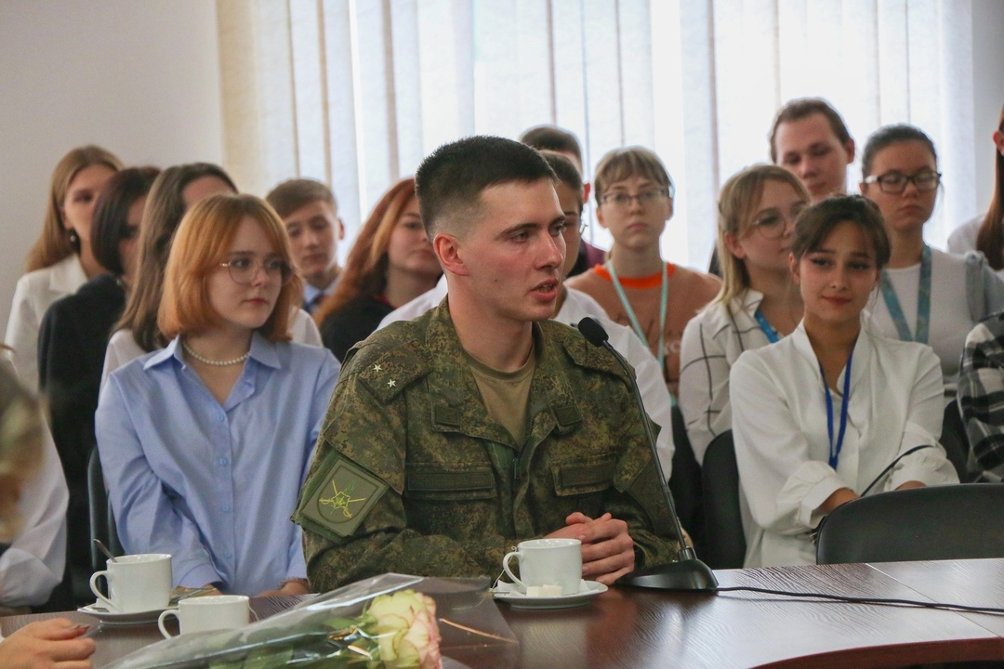
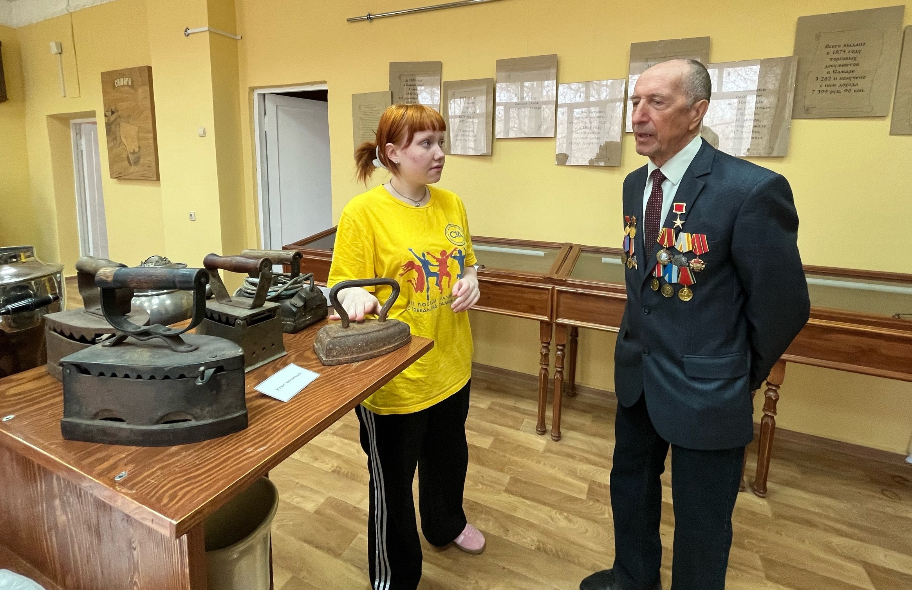
Заключение: Путь к воспитанию гражданина
01
Первый шаг к воспитанию патриота 21 века заключается в комплексной поддержке через образовательную среду и семьи.
02
Следует усилить участие сообщества, содействуя созданию программ, которые улучшают понимание культуры и гражданской ответственности.
14

Slide 15
Заключение: Формирование современной идентичности
На пути к воспитанию патриотов 21 века необходимо акцентировать внимание на образовательные инициативы и поддержание культурных традиций.

